Slide 1

NUEVAS NORMAS
ANUARIOS DIGITALES
DIRECCIÓN DE INFORMACIÓN

Slide 2
El contenido de los anuarios digitales es exactamente el mismo que el de los anuarios impresos,
no obstante, con el objetivo de aprovechar las bondades que nos brinda la informática actual, explicaremos las modificaciones que nos permiten mejorar la presentación.

Slide 3
CARACTERÍSTICAS DIFERENCIALES
Se utilizará la misma
letra Arial,
manteniendo
el mismo tamaño
de letras que
la impresa.
En la introducción general,
la hoja lleva el logotipo
de la provincia o municipio
ubicado en la parte
superior derecha.
Esto va en el enlace del botón
introducción en un PDF.

Slide 4

EJEMPLOS
__________________________________________________________________________________
INTRODUCCIÓN
Aquí comienza la introducción
A diferencia del anuario impreso, en esta versión se separa la introducción de la notas metodológicas
La introducción de cada Capítulo, debe quedar como el ejemplo:
__________________________________________________________________________________
CAPÍTULO 1
TERRITORIO
INTRODUCCIÓN
Este capítulo ………………

Slide 5

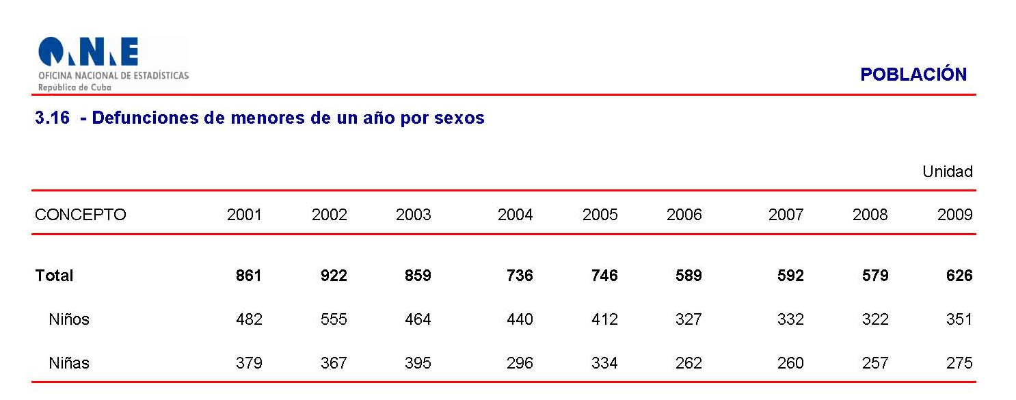
EJEMPLOS
____________________________________________________________________________
Las notas metodológicas de cada capítulo, debe quedar como el ejemplo:
CAPÍTULO 1
TERRITORIO
NOTAS METODOLÓGICAS
A continuación se ofrece la definición metodológica de los principales indicadores
que aparecen en este capítulo.
Para el caso de las tablas se debe poner en la parte superior derecha el nombre del capítulo con letra Arial 10 altas negrita y color azul, el logo se ubica en la parte superior izquierda. El título de la tabla debe ser con letra Arial 10, altas y bajas, negrita y color azul, el resto de la tabla permanece igual. Las líneas divisorias internas son de color rojo, manteniendo las mismas distancias que la impresa.

Slide 6
Respecto al color azul que se debe utilizar:
Para Office 2003
NOTA: El color azul que se debe utilizar es el que se denomina: Añil en la paleta de colores
Para Office 2007
NOTA: El color azul que se debe utilizar es el que se forma en la paleta personalizado con las siguientes características:
Modelo de color: RGB
Rojo: 0
Verde: 0
Azul: 153
Ejemplo: ANUARIO ESTADÍSTICO DE PINAR DEL RÍO

Slide 7
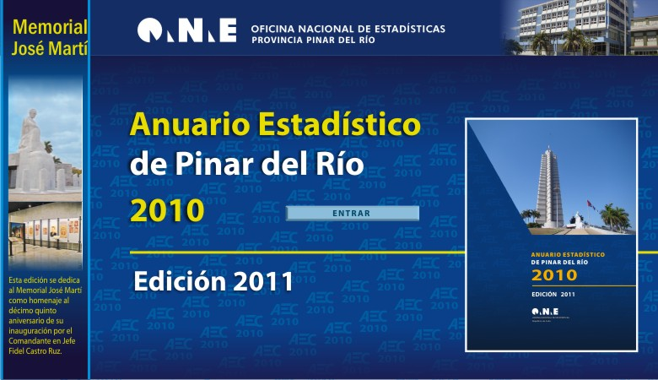
INDICACIONES PARA EL PROCESAMIENTO INFORMÁTICO
Las pantallas principal y secundaria serán entregadas por la ONE para la confección digital de los anuarios territoriales y municipales.
No se debe modificar las plantillas originales, solo se debe cambiar el nombre de la provincia.

Slide 8
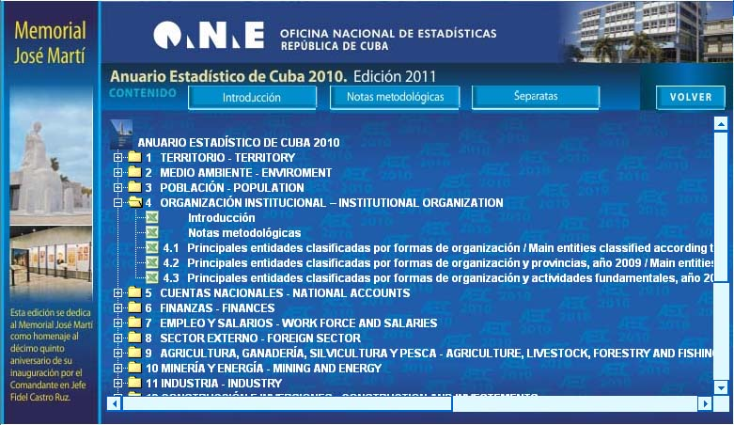
Ejemplo de pantalla secundaria AEC 2008

Slide 9

Pasos para el procesamiento de la pantalla SECUNDARIA
Paso 2
Paso 1
Botones del CONTENIDO
Introducción: Esta es la introducción general del Anuario y se debe enlazar en PDF. Pantalla independiente.
En esta pantalla se debe cambiar el nombre de la provincia en cada lugar que corresponda, respetando la tipología y fuente de la letra utilizada.
Notas metodológicas:
  En este botón se ubican todas las notas metodológicas del Anuario en mismo orden de aparición en un solo documento en PDF. Pantalla independiente.
  .
solo se debe cambiar el nombre de la provincia o municipio

Slide 10

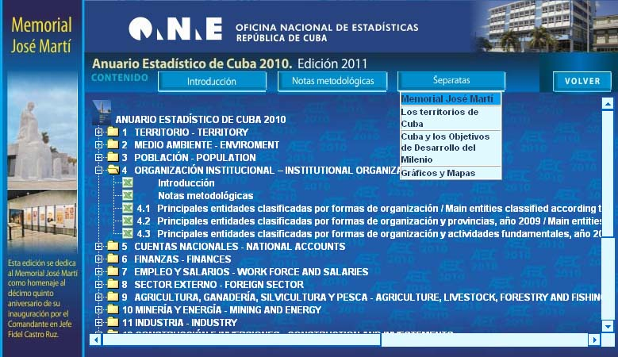
Separatas

Slide 11


Separatas
Orden de la Separata
3. Cuba y los Objetivos de Desarrollo del Milenio
2. Los Territorios de la provincia
En este botón se ubican todas las tablas correspondientes a las características del territorio en un solo documento en formato PDF.
En este botón se ubican todas las tablas correspondientes a las informaciones de los ODM en el caso de las provincias que lo tengan confeccionado, de no tener información no debe aparecer este escaque, un solo documento en PDF.
Tema a que esté dedicado el Anuario (Será orientado y enviado por la ONE, a este documento no se le puede hacer ninguna modificación.

Slide 12

Separatas
Orden de la Separata
En este botón se ubican todos los gráficos y mapas del Anuario en mismo orden de aparición en un solo documento en formato PDF.
Solo se deben ubicar en una misma hoja un máximo de dos gráficos y/o mapas.
3. Gráficos y mapas:
Los botones del Contenido (Introducción, Notas metodológicas, Separatas) se deben confeccionar en PDF y se deben vincular a pantallas independientes, de manera que cuando se cierren el usuario se quede en la misma pantalla y no tener que utilizar la flecha para ir hacia atrás.

Slide 13
Elaboración de los capítulos del Anuario
Todos los capítulos del Anuario deben seguir la estructura que se muestra en el ejemplo: Los números de los capítulos y de las tablas tanto en esta pantalla como en su enlace a Excel deben ser en arábigos, NO en romanos!!!!!.

Slide 14
Introducción: Esta es la introducción correspondiente a cada capítulo en Word, pero hay que convertirla en Excel (aparecerá como una imagen).
Notas metodológicas: Son las mismas notas metodológicas desagregadas por cada capítulo en Word, pero hay que convertirla en Excel (aparecerá como una imagen).
Las tablas
Las tablas Excel deben estar independientes, cuando se realiza el vínculo solo debe aparecer en pantalla la tabla a la que se hace referencia, debiendo coincidir su descripción en ambas partes.
Las tablas que tengan más de una página, deben aparecer al lado o al final, no debe aparecer en otra hoja de Excel, todas deben estar enlazadas en el mismo vínculo, sin la necesidad que el usuario tenga que cambiar de hoja en Excel.
Cuando una tabla tiene más de una hoja, solo se debe poner una sola vez en el índice, en el vínculo es donde deben aparecer todas las tablas según se explica en el paso anterior.
Todas las tablas Excel deben salvarse en la celda A4 (la línea correspondiente al título de la tabla), en vista normal (no en vista preliminar) y no pueden tener las líneas divisorias de la página Excel.

Slide 15
CONSIDERACIONES GENERALES
Se deben utilizar los logos ya diseñados y aprobados de las provincias y municipios. Estos no deben ser en un JPG muy grande ya que multiplica la capacidad del fichero a ubicar en el sitio, lo ideal sería que lo convirtieran en TIF.
Los documentos en formato PDF no pueden ser muy grandes y cuando se le realicen arreglos, se deben salvar con otro nombre para evitar duplicidades.
Los enlaces tienen que coincidir con la tabla o documento al que se hace referencia.
Todos los indicadores que aparecen en las tablas tienen que contener alguna información, de lo contrario se debe utilizar el signo convencional correspondiente.
Los nombres de los municipios deben ser los que aparecen en la nueva codificación de la División Político Administrativa.
Nunca puede aparecer información a Nivel de Empresa, puesto que se viola lo establecido sobre el secreto estadístico, tampoco valoraciones cualitativas sobre el comportamiento de los indicadores, ni comparaciones sobre el plan de la economía.

Slide 16
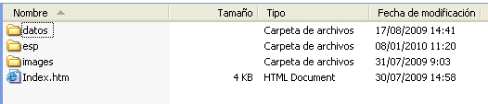
INDICACIONES PARA UBICAR LA INFORMACIÓN EN EL SITIO FTP DE LA ONE
En la imagen se muestran las tres carpetas y el fichero que se deben ubicar el sitio FTP de cada provincia en una carpeta llamada 21Anuario 2010 para el Anuario Provincia y una carpeta 21Anuarios Municipales para ubicar los Anuarios Municipales

Slide 17
Carpeta datos: Aquí se ponen todas las tablas independientes en Excel y los PDF en forma de ficheros. Sin sub directorios o carpetas. Se deben nombrar de la siguiente manera. Es una sola carpeta con sus ficheros.
La Introducción de cada Capítulo se nombraría: 1intro, 2intro……
Las Notas Metodológicas de cada Capítulo se nombrarían: 1notas, 2notas….
Los ficheros (tablas) deben nombrarse como aparecen en la pantalla secundaria, utilizando solamente la numeración y no los títulos. Ejemplo:
Para el Capítulo 1 Territorio sería: 1.1.xls, 1.2.xls,
Para el Capítulo 2 Medio ambiente sería: 2.1.xls, 2.2.xls,

Slide 18
Los Ficheros (documentos en PDF) deben nombrarse de la siguiente manera:
Introducción general sería: introg.PDF
Notas metodológicas sería: notasg.PDF
Temas al que dedicamos el Anuario sería: mjm.PDF
Los territorios de (nombre de la provincia) sería: terri.PDF
Los ODM del territorio sería: odm.PDF
Gráficos y mapas sería: Gramap.PDF

Slide 19
Carpeta esp: Aquí se ponen los icons (dentro de una carpeta llamada “icons”), las imágenes de la pantalla secundaria (van específicamente en una carpeta llamada “images” , que está dentro de otra carpeta llamada Library (que a su vez está dentro de otra carpeta llamada images), se incluye además el HTML de la pantalla secundaria y Java Script del índice de la pantalla secundaria.
Carpeta imágenes (images): Aquí se ponen las imágenes de la pantalla principal (específicamente en una carpeta llamada images), que está dentro de una carpeta denominada Library (que a su vez está dentro de otra carpeta llamada images).
Fichero Index.htm: Es el HTML que conforma la pantalla principal

Slide 20

!!!Muchas Gracias!!!
DIRECCIÓN DE INFORMACIÓN

